Slide 1
PIIRUSTUS JA HAVAINNOINTI
Kuka tahansa oppii piirtämään - ja kuka tahansa voi myös kehittyä siinä. Ei ole oikeaa ja väärää tapaa piirtää. Mitä enemmän teet tarkkoja havaintoja piirtäessäsi, mitä tarkemmin katsot, sitä runsaammin saat aineksia kuviisi.
Myös ilman havaintoa tai mallia voi piirtää - joskus "villi kynä" saattaa ohjata sinua näkemään ja kokemaan maailmaa ihan uudella tavalla!

Slide 2
Keskeisiä käsitteitä:
valööri (värin vaaleus/tummuusaste)
tekstuuri (pintarakenne, aineenmukaisuus, materiaalin tuntu)
erilaiset viivat, viivan paksuus ja voimakkuus (volyymi), "elävä viiva”
hidas, analyyttinen tapa piirtää <> nopea, lennokas , tulkitseva luonnostelu
havainnointi ja mittaaminen
muista luonnostelu! Ensin kokonaismuoto
-> siten vasta kohti yksityiskohtia.

Slide 3
Näkijästä piirtäjäksi
"Opettele kantapään kautta":
käytä erilaisia piirtimiä ja piirtämistekniikoita
Pohdi MITEN voi nähdä? (yltä, alta, edestä, hullunkurisesti... persoonallisesti)
Mittaile ja pohdi havaintojasi.
Kehittele omaa persoonallista käsialaasi
Rentoudu.
Leiki.
Kokeile.

Slide 4
Piirtimet
Lyijykynä (eri pehmuusasteet)
Kuulakärkikynä
Hiili
Grafiittipuikko
Tussi > nestemäinen tussi ja terät/tikut
Huopakynä eli tussi

Slide 5
Harjoitus 1.

Slide 6
Piirtäminen lyijykynällä
Lyjykynien tulee olla pehmeitä(2B, 4B tai 6B)
H-kynät ovat kovia (laskemiseen) ja HB -kynät = normaaleja (kiroittaminen/yleiskynä)
Lyijykynän kanssa tulee etsiä kuvattavan kohteen valööreja eli tummuus- ja vaaleusasteita

Slide 7
Huopakynä eli tussi
Käyvät piirtämieen
Pintojen värittämiseen niillä ei kannata ryhtyä

Slide 8
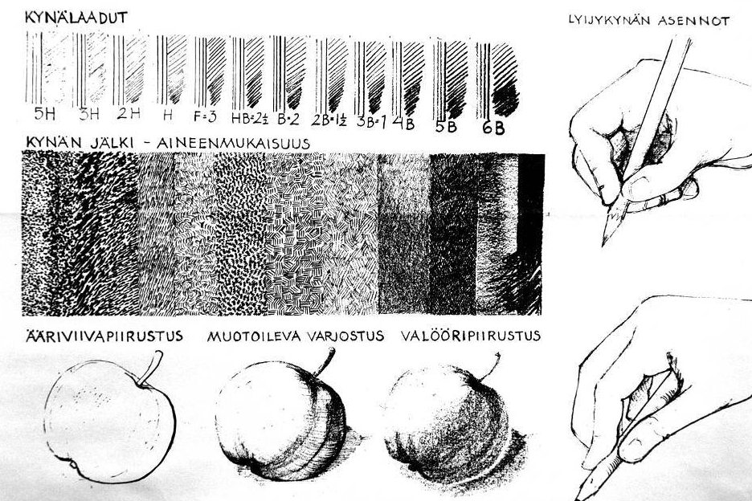

Slide 9
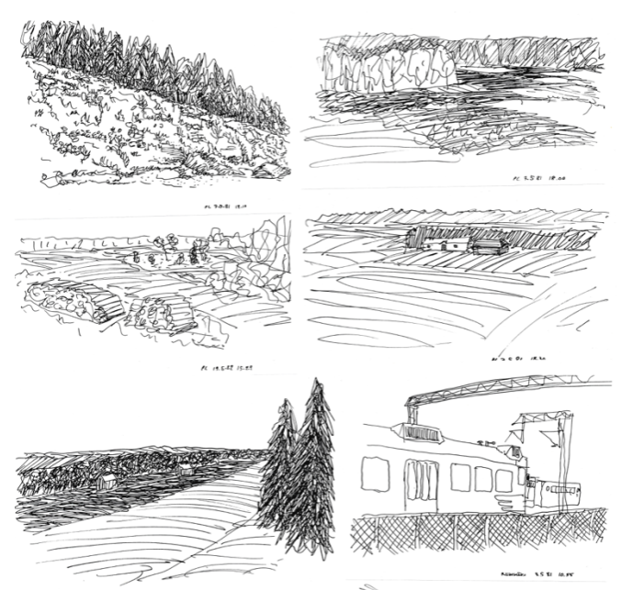
Nopeaa piirtämistä

Slide 10
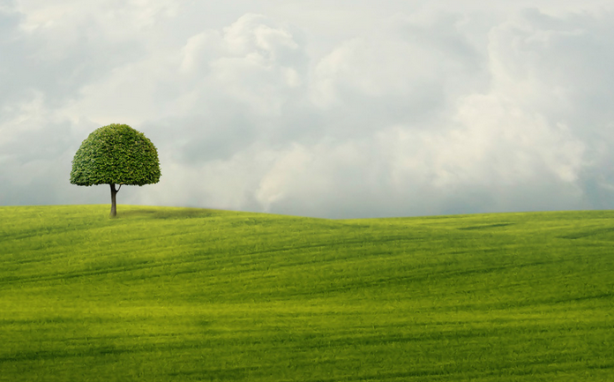

Slide 11
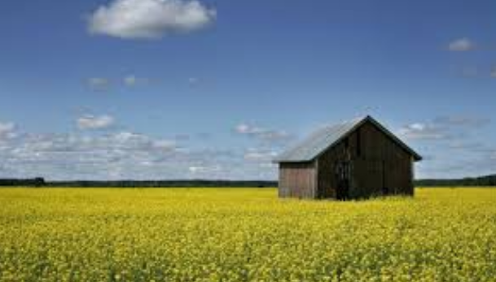

Slide 12
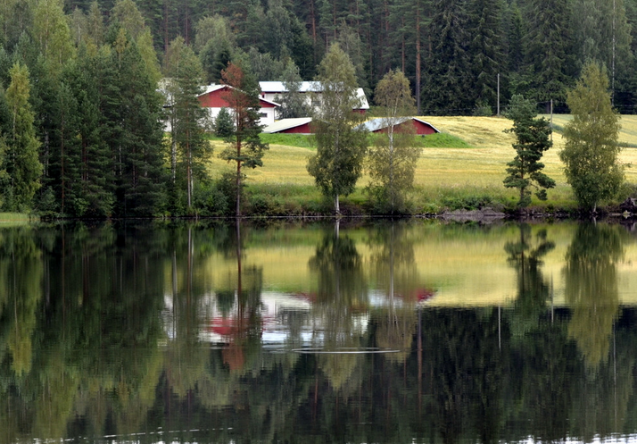

Slide 13
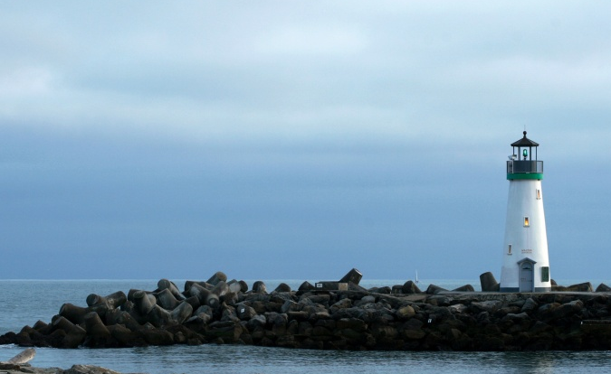

Slide 14
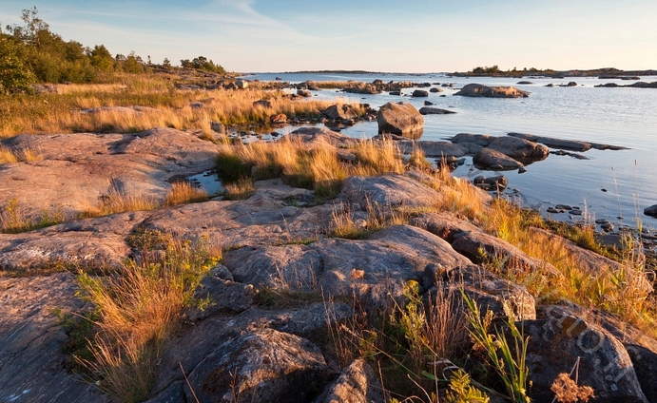

Slide 15
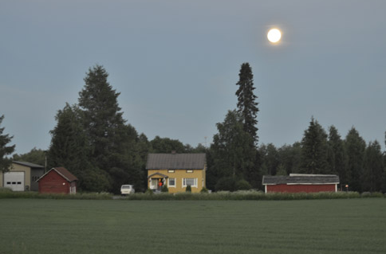

Slide 16
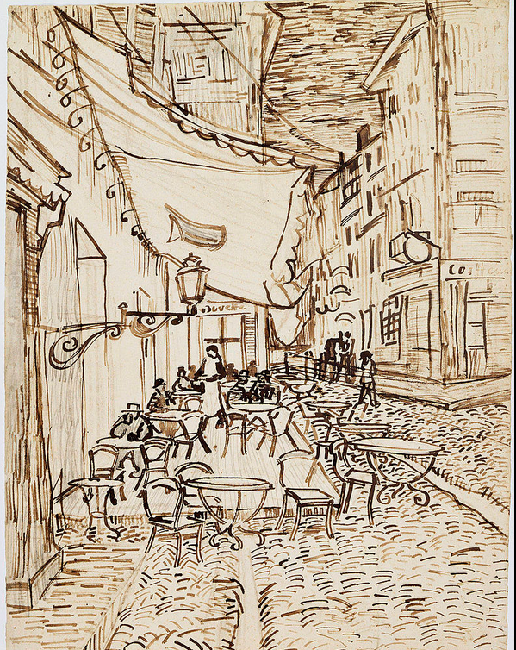
Vincent van Gogh: Terassikahvila yöllä, 1888. Ruokokynällä ja musteella tehty piirustus, 65 x 47 cm.

Slide 17
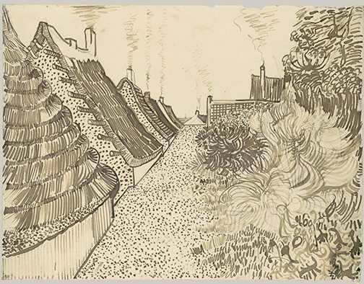
Goghin piirustuksia
http://www.metmuseum.org/toah/hd/gogh_d/hd_gogh_d.htm

Slide 18
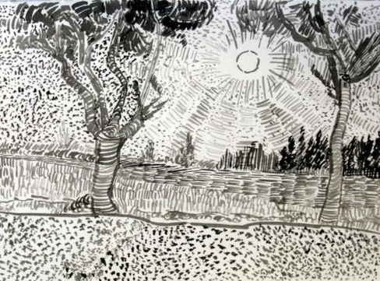

Slide 19
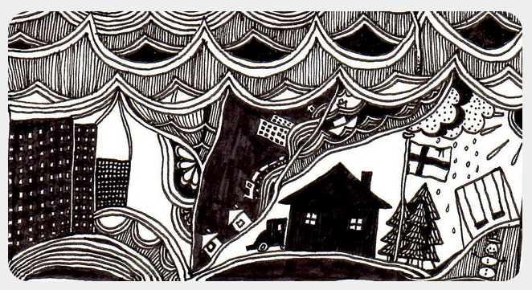
Tussipiirros tarinasta/runosta

